Slide 1
新進人員講習課程 資訊系統使用與資通安全管理
林源城
綜計組
2015/12/01

Slide 2
大綱
所內資訊系統簡介
資訊安全政策宣導
有線網路連網步驟
無線網路使用說明
資訊相關問題排除協助

Slide 3
本所資訊系統簡介

Slide 4
本所資訊系統
教補費
薪資系統
人力
電話管理
人事系統
電子差勤
會議室
電話查詢
卡鐘系統
人事管理
人力工時
研習課程
預算查詢
行政管理
公文管理
計畫編審
專利系統
差勤查詢
應收帳款
計畫產出
論著系統
人力資源
計畫
績效指標
中央預算
採購系統
知識管理
代收代支
財物管理
預算
設備
資訊與統計

Slide 5
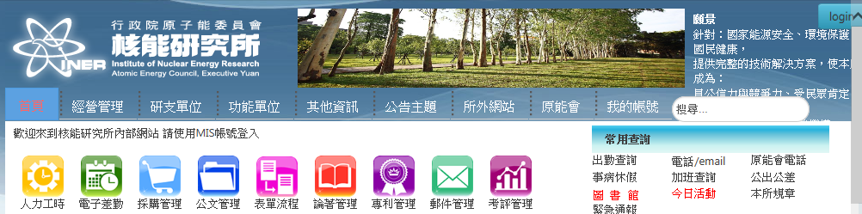
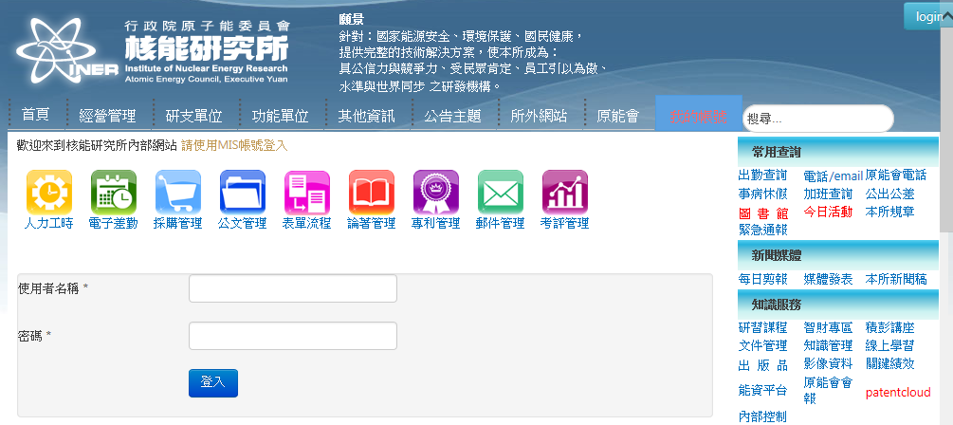
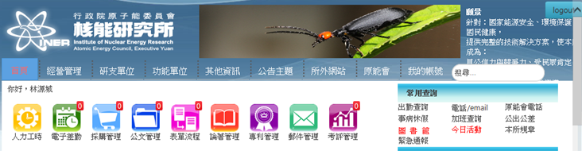
業務待辦件數
待辦件數
MIS 帳號/密碼

Slide 6
資安政策宣導

Slide 7
重點資訊安全政策
密碼政策
新密碼至少 8 位英數字混用
建議一般使用者每半年更新一次密碼
新密碼不得與舊密碼相同
超過半年未修改，每星期一系統自動寄發Email通知修改
網域（Active Directory服務）
與網路節點系統整合管控
即時取得Windows update
使用合法授權軟體
軟體版權登錄

Slide 8
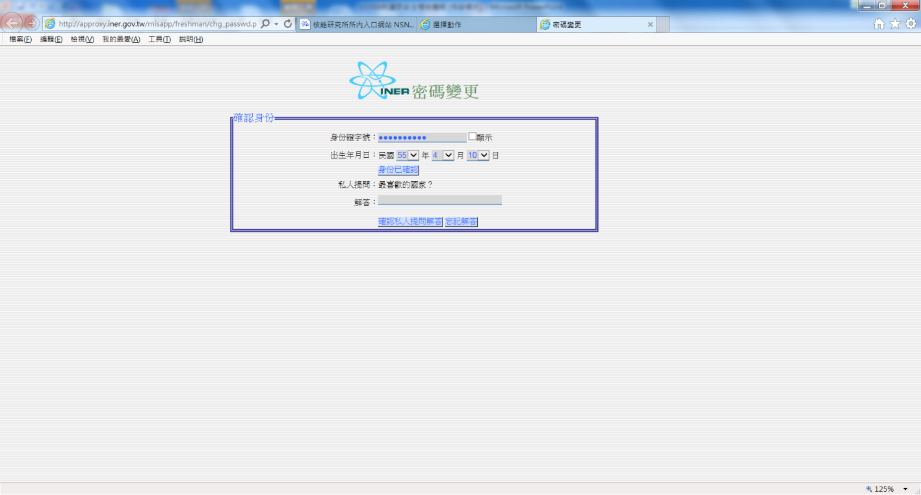
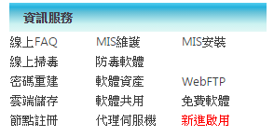
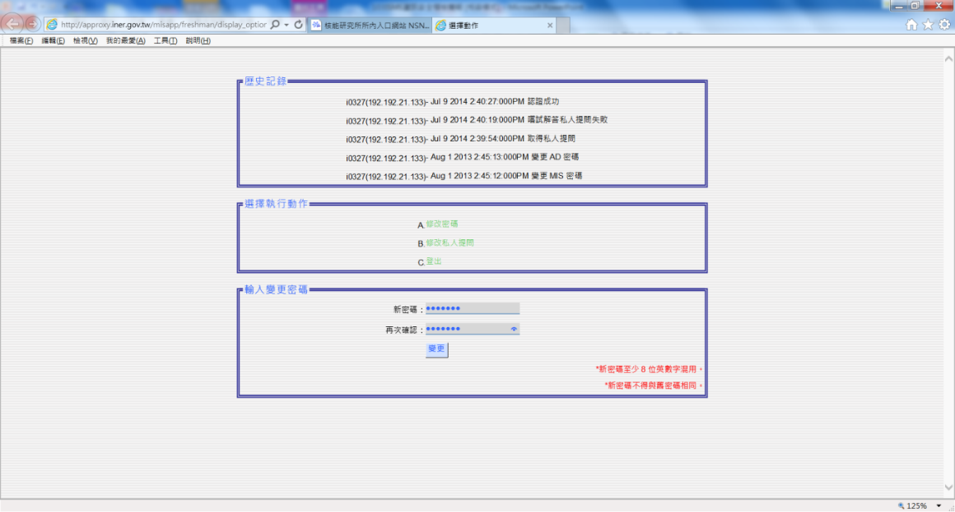
定期修改密碼
1.輸入個人身分證字號及出生年月日
2.私人提問
Email/MIS密碼重建
1.點『修改密碼』
2.輸入『新密碼』並『再次確認』

Slide 9
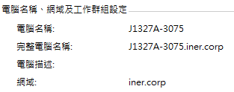
網域 （Active Directory服務）
網域（Active Directory服務）
與網路節點系統整合管控
即時取得Windows update
如何加入網域
線上FAQ 綜合計畫組 » 資訊小組 » 網路相關 » 網域相關設定
電腦名稱→電腦識別
工號a-分機號碼
第一台電腦a，第二台則為b，以此類推

Slide 10
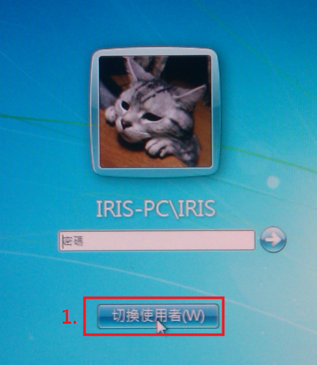

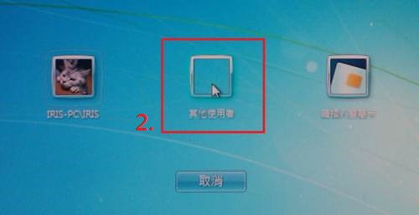
利用網域帳號登入電腦
使用者名稱：INER.CORP\工號
密碼：MIS密碼

Slide 11
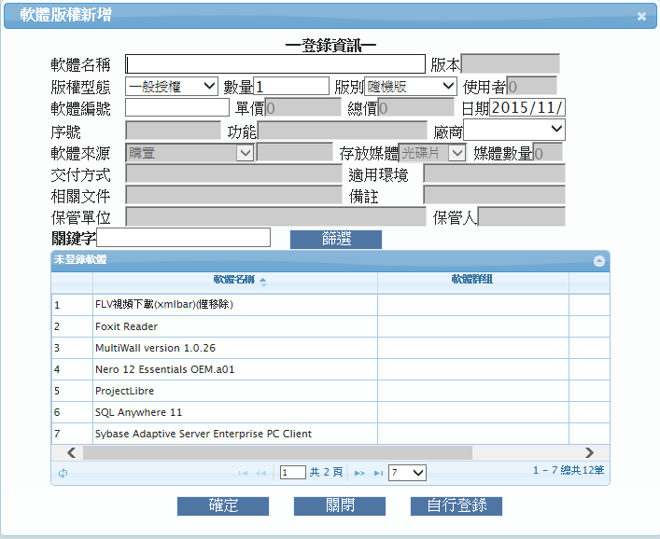
確保軟體使用合法性
軟體版權登錄
確保使用合法授權軟體
安裝之軟體皆需進行版權登錄
軟體版權類別
核研所購買(有財產編號) →點選｢軟體編號｣
自行購買、網路下載 →點選｢自行登錄｣

Slide 12
（有線）網路使用說明

Slide 13
有線網路連網步驟
申請IP
向各館資訊服務人員申請IP，以及詢問網路設定
網路節點系統註冊
設定好新IP後，開啟瀏覽器即自動導入網路節點系統
輸入相關資訊完成註冊
設定代理伺服器
自動組態指令碼： http://proxy.iner.gov.tw/

Slide 14
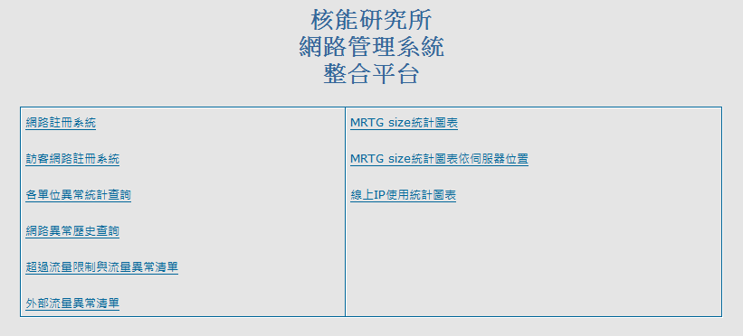
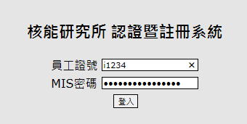
網路節點系統
Notes:
登入screenshot，帶過

Slide 15
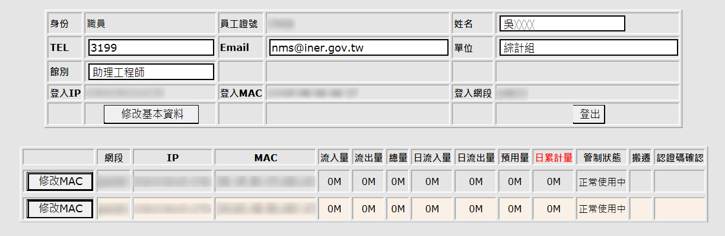
確認網路節點申請資訊
確認IP擁有人
配合軟體資產管理系統
更新電腦設備時…
修改MAC (網路卡卡號)
電腦報廢或轉帳(原IP不再使用)時…
需請該館網路管理人清除申請記錄後，再由新使用者重新註冊

Slide 16






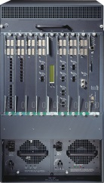
WWW代理伺服器 (proxy)
因本所資訊網路安全政策，使用者無法直接對外部網站進行連線
透過代理伺服器(proxy)，代替使用者將網頁資訊擷取回來
網際網路
TANET
100Mbps
HINET
對外HA 防火牆
HA
線路負載 平衡器
入侵防禦系統
代理伺服器
HA 骨幹
R119機房 骨幹交換器
R105機房 骨幹交換器
060館
Notes:
使用者上網示意圖，由代理伺服器代替使用者將網頁資訊擷取回來後，再傳送給使用者
並且留存一份快取，如有其他使用者要擷取相同資料，可直接由快取資料中讀取，藉以加快回應速度，並節省頻寬

Slide 17
WWW代理伺服器設定說明
自動組態指令碼
適用於大部份瀏覽器設定
http://proxy.iner.gov.tw/proxy.pac
手動代理伺服器設定
適用於其它軟體，如：Skype、所得稅申報軟體…等
位址：proxy.iner.gov.tw
連線埠號：3128

Slide 18
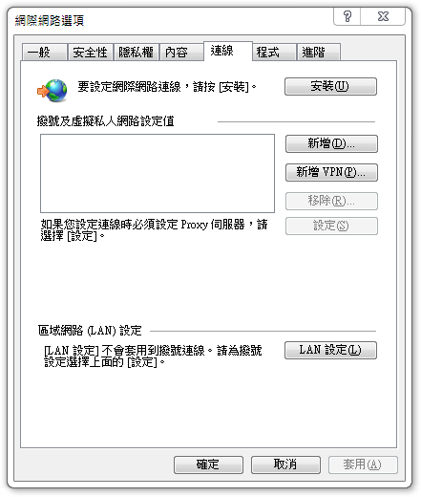
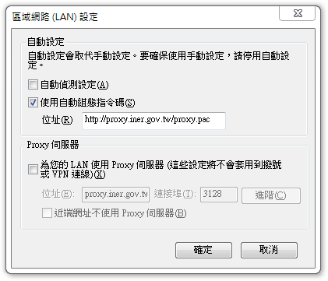
WWW代理伺服器設定說明
自動組態指令碼
http://proxy.iner.gov.tw/proxy.pac
Notes:
Screenshot，帶過，可參考「線上FAQ」

Slide 19
無線網路使用說明

Slide 20
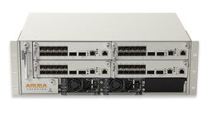
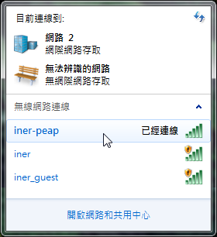
本所無線網路簡介
Thin AP 中控架構
設備集中管控
整合本所AD系統認證
多數館舍皆有佈放無線網路存取點(Access Point)
可自動在不同設備之間漫遊，毋需重複登入認證
每日最高同時連線設備數：400+
三個無線網路 (SSID)：不同功能與用途
iner-peap
iner
iner_guest

Slide 21
無線網路：iner-peap
最推薦連線方式
供本所同仁使用
優點
自動登入
使用IEEE 802.1x PEAP認證，認證資訊儲存於行動裝置（如：手機、平板電腦、筆記型電腦）裡，只需設定一次，日後連線時自動登入
安全性
採WPA2-Enterprise方式加密，確保無線網路資料傳輸安全性
小小的不便
首次設定步驟稍繁複（可參考線上FAQ說明）
行動裝置需設定密碼，以保護認證資訊
Notes:
自103年12月啟用
iner-peap 為對於所內同仁最推薦之無線網路連線方式，因為可「自動登入」而且「安全性最佳」
參考 Windows 7無線網路列表，有「驚歎號」代表該網路未加密，可能有遭竊聽之虞

Slide 22
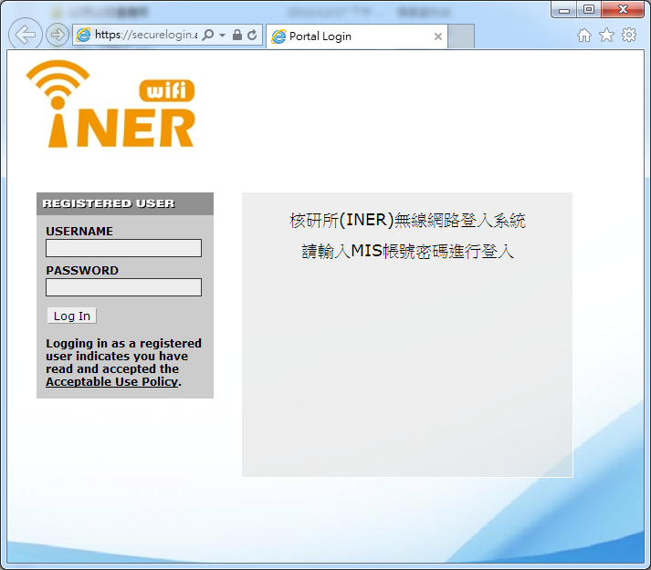
無線網路：iner
供本所同仁使用
網頁登入方式 (Captive portal)
連線至名為「iner」無線網路
使用網頁瀏覽器開啟任一網站
使用工號/密碼登入
適用於：
無法支援 802.1x PEAP 認證之設備
公用電腦、平板
每天需重新登入
傳輸封包未加密
Notes:
原本供所內同仁連線之無線網路
使用網頁登入

Slide 23
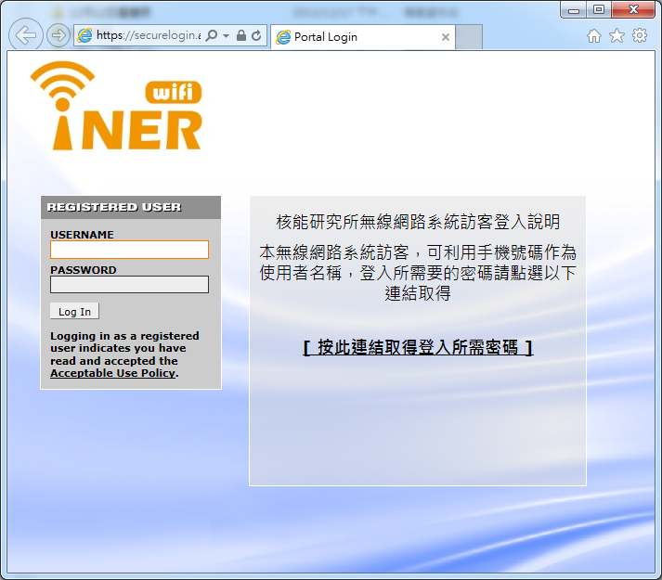
無線網路：iner_guest
供外賓、廠商使用，僅能連線外部網路（無法連線本所內部網路）
使用網頁登入 (Captive Portal)，使用手機簡訊認證
手機簡訊認證方式
填入手機號碼以接收簡訊密碼(6位數字)
使用者名稱：手機號碼 (09xxxxxxxx)
密碼：六位數字簡訊密碼 (xxxxxx)
帳號有效期限為24小時，逾期需重新申請
Notes:
下一頁有截圖畫面說明

Slide 24
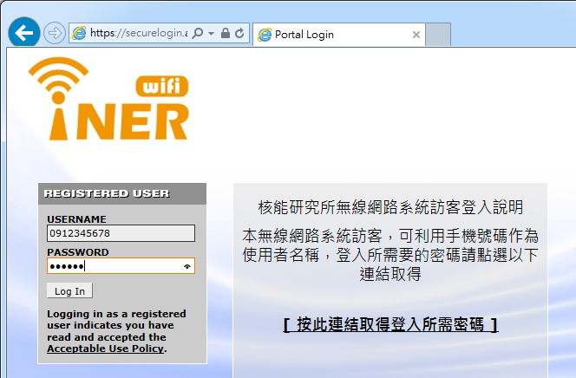
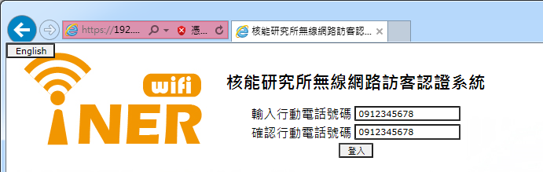
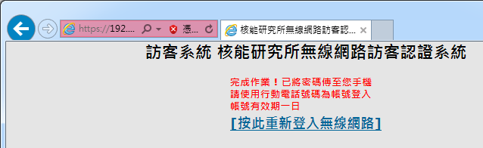
核能研究所來賓WiFi使用說明
1. 連線至「iner_guest」無線網路後，開啟網頁瀏覽器
4. 輸入手機號碼與簡訊密碼登入即可使用
2. 輸入行動電話號碼以取得密碼簡訊
3. 點選連結重新回到登入畫面
Notes:
可至所內線上FAQ下載

Slide 25
本所無線網路比較
無線網路 | iner-peap | iner | iner_guest
適用人員 | 所內人員 |  | 外賓、廠商
認證 | 網域(MIS)帳號 |  | 手機簡訊認證
登入方式 | 認證資訊儲存於設備，自動登入 | 網頁登入 | 網頁登入
加密 | WPA2-Enterprise | 無 | 無
連線限制 | 同所內有線網路 |  | 僅能連結外部Internet
Notes:
iner-peap 及 iner 皆是供所內人員使用，但 iner-peap 可自動登入且有加密
iner_guest 供所外人士使用，使用手機簡訊認證

Slide 26
資訊相關問題排除協助

Slide 27
資訊相關問題排除協助
利用線上FAQ資源
核能研究所FAQ系統
線上提問
資訊服務人員
各單位熱心同仁
客服人員
3199
非業務流程相關之資訊系統問題

Slide 28
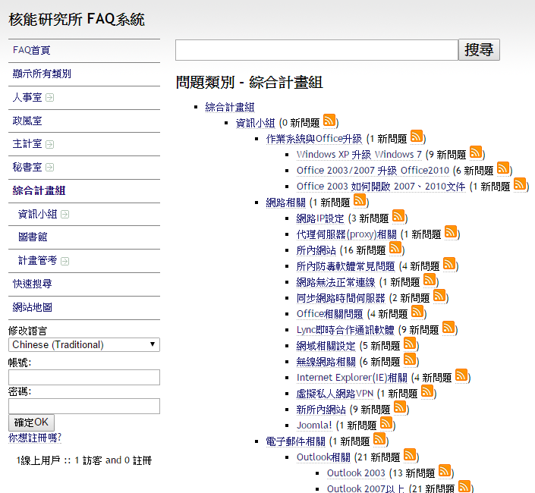
線上FAQ
善用搜尋

Slide 29
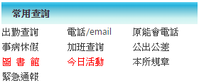
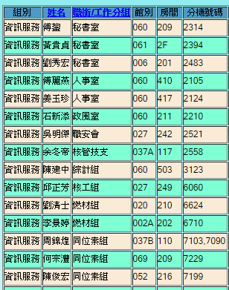
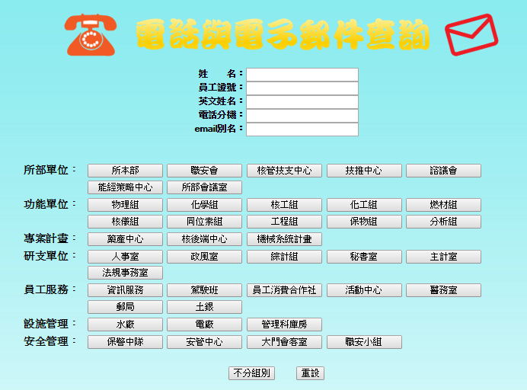
資訊服務人員

Slide 30


客服人員
3199
客服人員

Slide 31
謝謝聆聽！

